Slide 1

BGP Anycast Tuner
N/A_강성원_7465

Slide 2

목차
배경
About Anycast
About BGP
애니캐스트 정책 배포 전 테스트 과정
문제점
해결방안
BGP Anycast tuner
결론

Slide 3
배경
대부분의 애니캐스트 네트워크는 여전히 수동으로 구성되어 정확도가 떨어질 수 있다.
이에 따라 서비스 관리 부담을 덜어주기 위해 “애니캐스트 튜너”라는 도구를 소개한다.

Slide 4
About Anycast
Anycast는 다수의 네트워크 중에서 현재 노드와 인접한 노드로 통신하는 것을 말한다.
인접한 노드에 통신한다는 점에서 서로 다른 해외망의 같은 서비스를 구축하여 지역에 구애 받지 않고 원활한 속도로 서비스를 제공할 수 있다.

Slide 5
About BGP
BGP는 인터넷에서 다양한 AS(자율 시스템) 간의 라우팅 정보를 교환하기 위한 프로토콜이다.
자율 시스템은 각각 다른 네트워크로의 최적의 경로를 설정하고, 이 경로 정보를 인접한 자율 시스템과 공유한다.
네트워크의 효율성을 극대화하고, 경로의 변경이나 장애가 발생했을 때 빠르게 대응할 수 있다는 장점이 있다.
이러한 점으로 인해 BGP는 Anycast 구성에 있어서 중요한 역할이 되고있다.

Slide 6
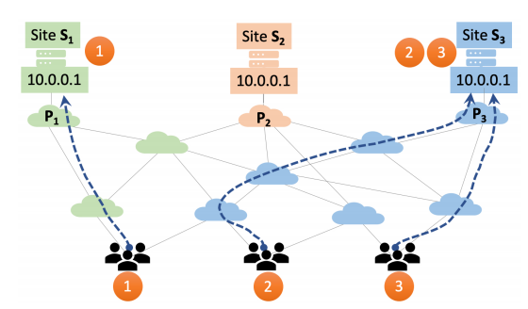
문제는….
운영자가 Anycast설정을 하였지만 제대로 연결되지 않는 경우가 있다.
따라서 운영자는 라우팅 재구성을 위해 테스트를 하게 된다.

Slide 7
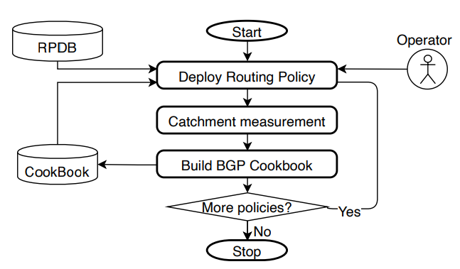
애니캐스트 정책 배포 전 테스트 과정

Slide 8
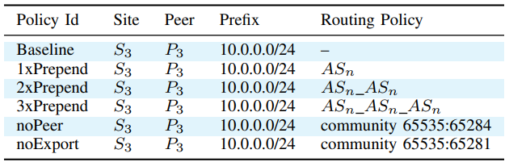
1. Deploy Routing Policy
RPDB(라우팅 시나리오 DB)가 준비된 상태에서 하나의 라우팅 정책을 배포한다.

Slide 9
2. Catchment measurement
이 시점에서 애니캐스트 사이트는 선택된 BGP 정책으로 구성된다.
다음으로 배포된 구성의 영향을 받는 클라이언트 분포 및 기타 메트릭을 매핑한다.

Slide 10
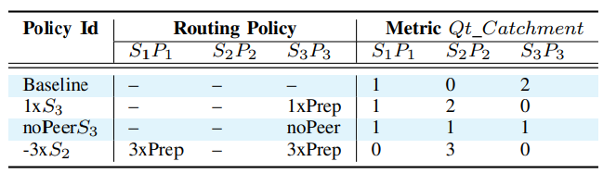
3. Build BGP Cookbook
라우팅 정책을 배포하고 캐치먼트 측정이 끝난 후 운영자가 설정한 매개변수에 따라 나온 결과만 데이터베이스로 저장한다.

Slide 11
3. Build BGP Cookbook
noPeerS3 정책이 모든 서버에 균등하게 분포되었다는 사실을 확인할 수 있으며, 운영자는 해당 정책으로 재설정 하게된다.

Slide 12
문제점
Cookbook을 통해 유용한 정책을 수립할 수 있지만 Cookbook을 구성할 때 아래의 문제점이 발생한다.
1. 각 애니캐스트-TE 레시피에 대한 메트릭을 배포하고 수집하는데 필요한 시간
2. 애니캐스트 사이트와 정책 수가 증가함에 따른 조합 폭발

Slide 13
해결 방안
모든 조합을 테스트하는 대신 탐색 또는 테스트 접근 방식으로 테스트 횟수를 크게 줄일 수 있다.
고객콘 : 콘 크기가 큰 AS에만 정책을 적용한다.
스파스 테스트 : 각 테스트 클래스에 대해 모든 조합을 더 작은 청크로 나눌 수 있으며, 각 청크에서 최상의 경우와 최악의 경우를 먼저 시도한다. 결과가 좋지 않으면 테스트를 중단한다.

Slide 14
해결 방안
대표성 : 사이트 방문자의 1% 미만을 차지하는 피어를 위한 정책은 시도하지 않는다.
히트리스트 축소 : 접두사당 하나의 주소만 프로빙한다.
히트리스트 디밍 : AS당 단일 주소를 프로빙한다.

Slide 15
BGP Anycast tuner
운영자가 애니캐스트 구성을 하려면 대부분 수동을 구성을 해야하지만 수동 방식으로 구성할 경우 실수할 가능성이 있다.
만약 구성하려는 네트워크의 규모가 커진다면 더 큰 문제를 불러올 수 있다.
이를 해결하기 위해 논문에서는 anycast 구성을 자동화하고, 캐치먼트 관리 및 관련 분석, 시각화가 가능하게 할 수 있도록 BGP Anycast tuner라는 웹 사용자 인터페이스 기반 도구를 소개한다.

Slide 16
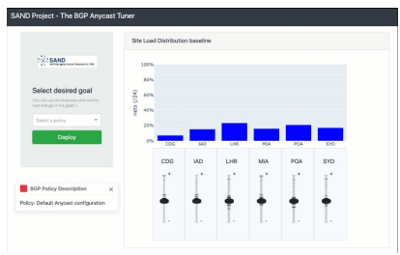
애니캐스트 정책설정 방법의 모든 부분을 통합한 프로토타입으로 구성 하였다. BGP 구성에 대한 각각의 클라이언트 분포도를 히스토그램으로 보여준다. 등록 되어있는 정책은 BGP Cookbook에 기록 되어있는 정책이다.

Slide 17
클라이언트 분포도에 따라 슬라이더의 “노치”로 표시되며 미리 정해진 설정셋을 사용하여 사이트의 캐치먼트를 늘리거나 줄일 수 있다. 노치의 움직임에 따라 다른 노치도 같이 움직인다.

Slide 18
사전에 설정한 설정셋을 직접 선택할 수도 있다.

Slide 19
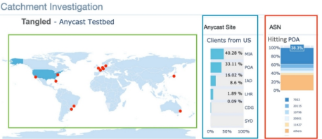
해당 UI는 운영자를 위해 사이트별 클라이언트 밀집도를 시각화한 것이다. 대화형 인터페이스로 구성되어 있다.

Slide 20
녹색 상자 : 모든 TANGLED 사이트와 특정 국가를 캐치먼트로 선택한 것을 보여준다.

Slide 21
청색 상자 : 선택한 국가의 고객 기준 사이트 선호율이다.

Slide 22
적색 상자 : 청색 상자에서 특정 사이트 클릭 시 해당 사이트로 접속하는 상위 5개 AS가 표시된다.

Slide 23
결론
본 논문에서는 애니캐스트 서비스 개선을 위한 접근 방식을 소개한다.
이 방식은 각 애니캐스트 사이트의 모든 라우팅 정책을 등록하고, 이를 기반으로 최적의 트래픽 엔지니어링 시나리오를 예측할 수 있게 된다.
연구팀은 이 방식을 사용하기 위해 BGP Anycast tuner라는 웹 인터페이스 프로토타입과 실시간 애니캐스트 네트워크 모니터링 도구를 개발하였다.
모든 도구는 오픈소스로 공개되었으며, 향후 연구팀은 네덜란드 ccTLD(.nl)의 운영자의 SIDN의 운영 팀과 협력하여 이 접근 방법을 그들의 생산 애니캐스트 서비스에 배포할 계획이다.

